Slide 1

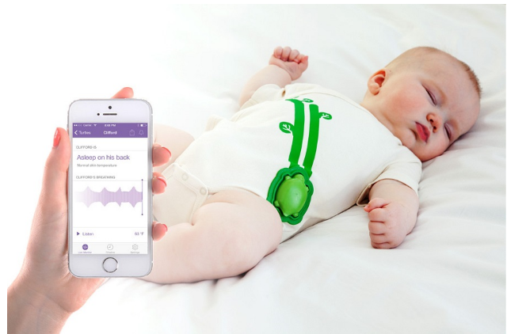
Responsable design : Tristan le bras Responsable code : Alexandre dequeker Responsable Hardware : Alexandre Fieux Chef de projet : Anthony Morali
Etude de projet Internet of things: « Little Dreams »

Slide 2
Sommaire
Décryptage du langage du nourrisson
A) Etude sur les cris des bébés
B) L’apprentissage des mimiques corporels illustrant l’intelligence de l’enfant
C) Classification schématique des symptômes qui justifient les cris du nouveau-né
Fonctionnalités du bracelet connecté
III. Fabrication de l’appareil
IV. Analyse de la concurrence et étude comparative de leurs apports sur le marché

Slide 3
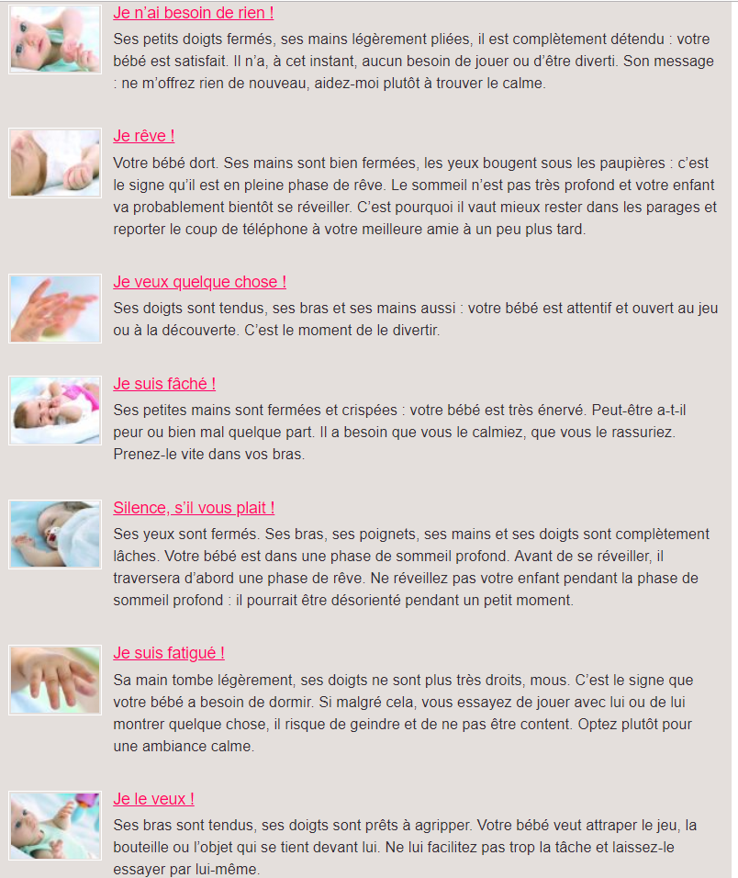
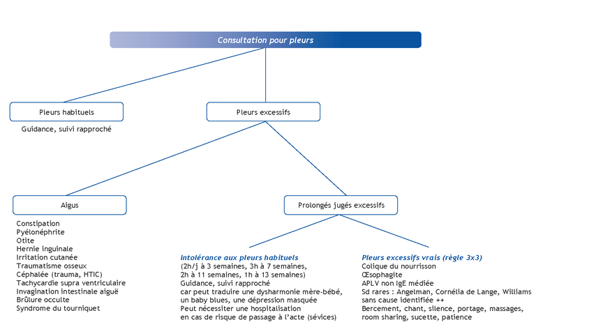
C) Classification schématique des symptômes qui justifient les cris du nouveau-né

Slide 4
A) Etude sur les cris des bébés
Décryptage du langage du nourrisson
Il y a différentes raisons qui poussent un bébé à pleurer :
La faim
La douleur
L’ennui
L’inconfort
Les catégories de sons classés par Priscilla Dustan :
- Neh : la faim
- Owh : le sommeil
- Heh : l’inconfort
- Eair : les gaz intestinaux
- Eh : le besoin de roter

Slide 5
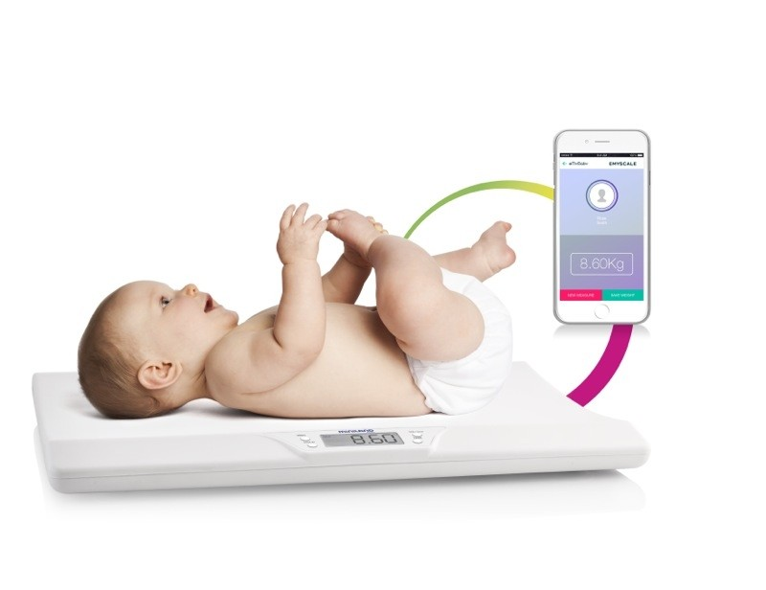
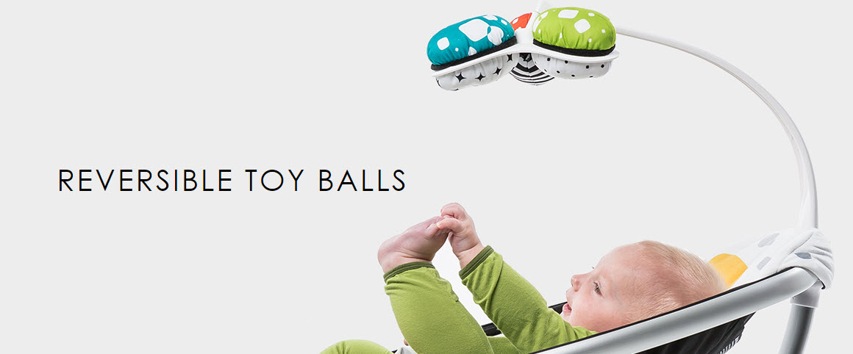
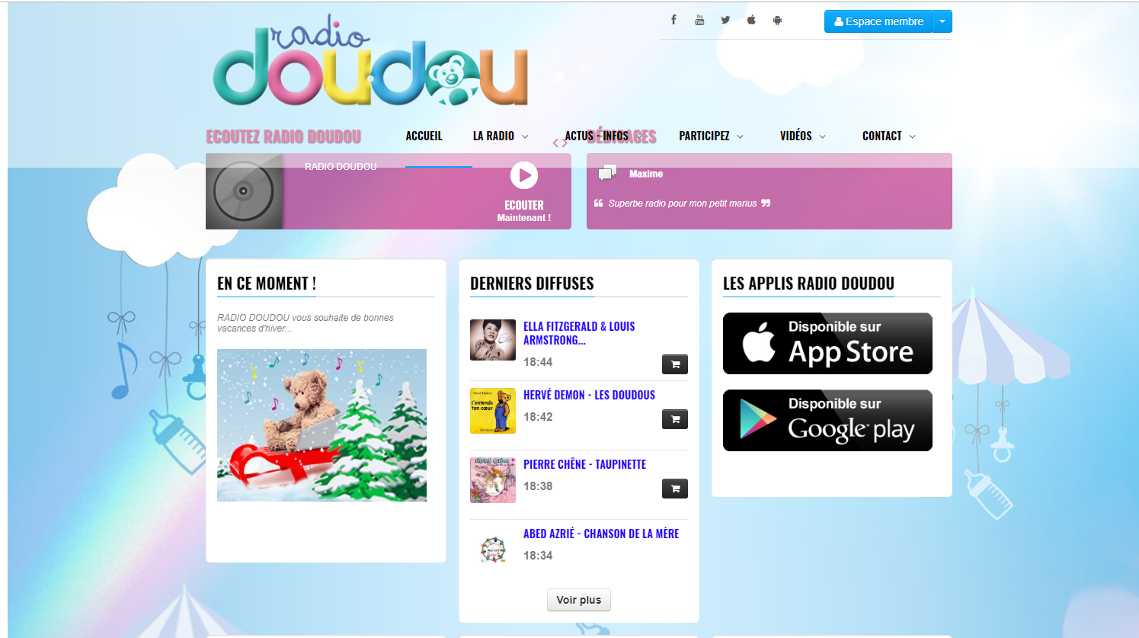

B) L’apprentissage des mimiques corporels illustrant l’intelligence de l’enfant

Slide 6
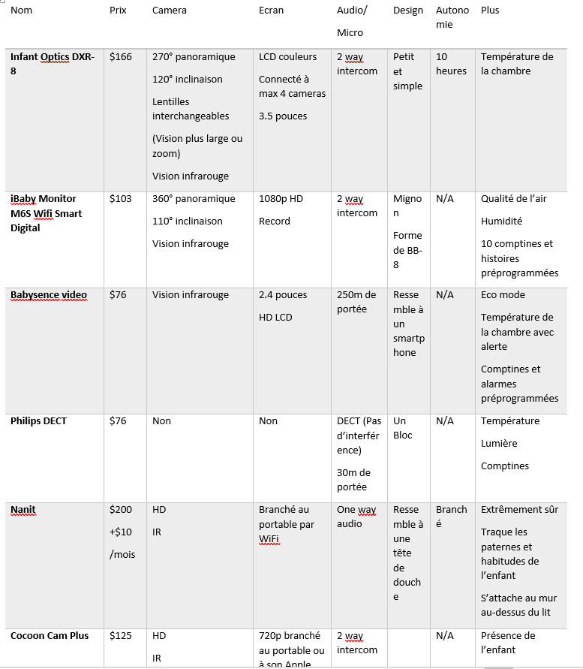
II. Analyse de la concurrence et étude comparative de leurs apports sur le marché

Slide 7
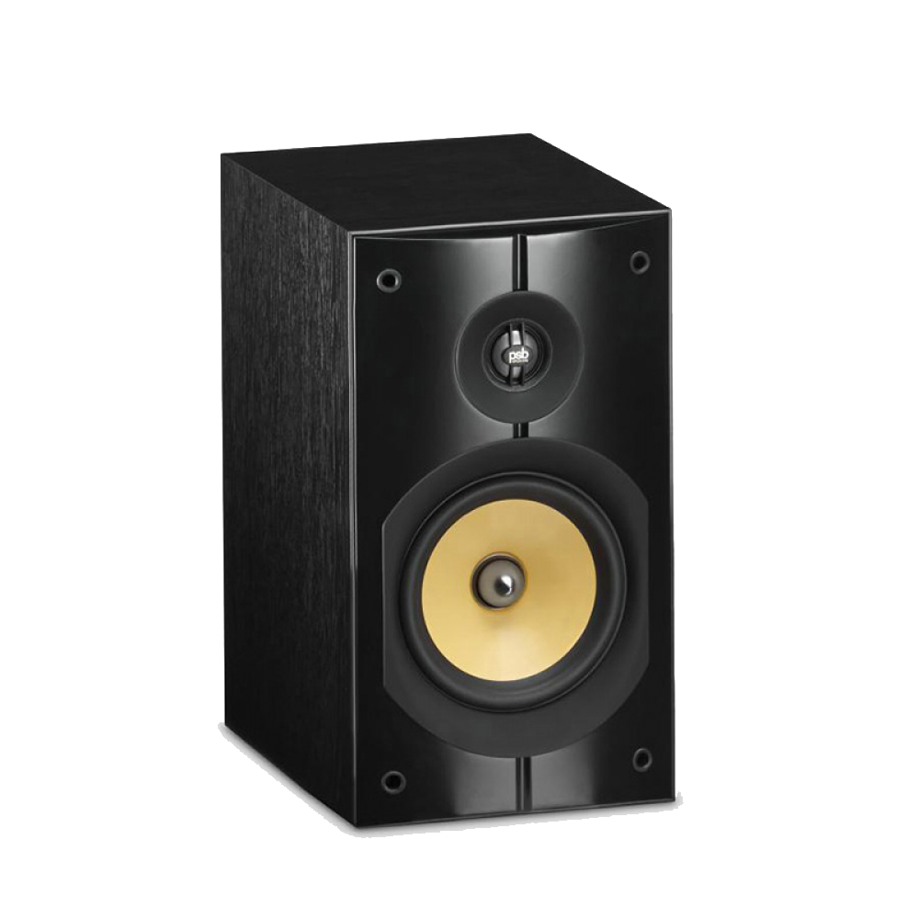
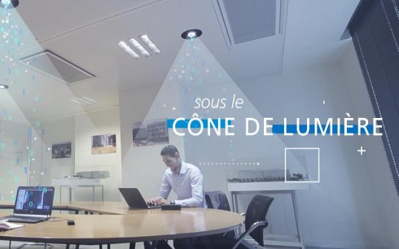
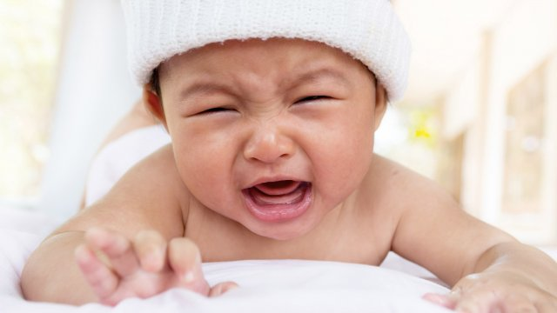


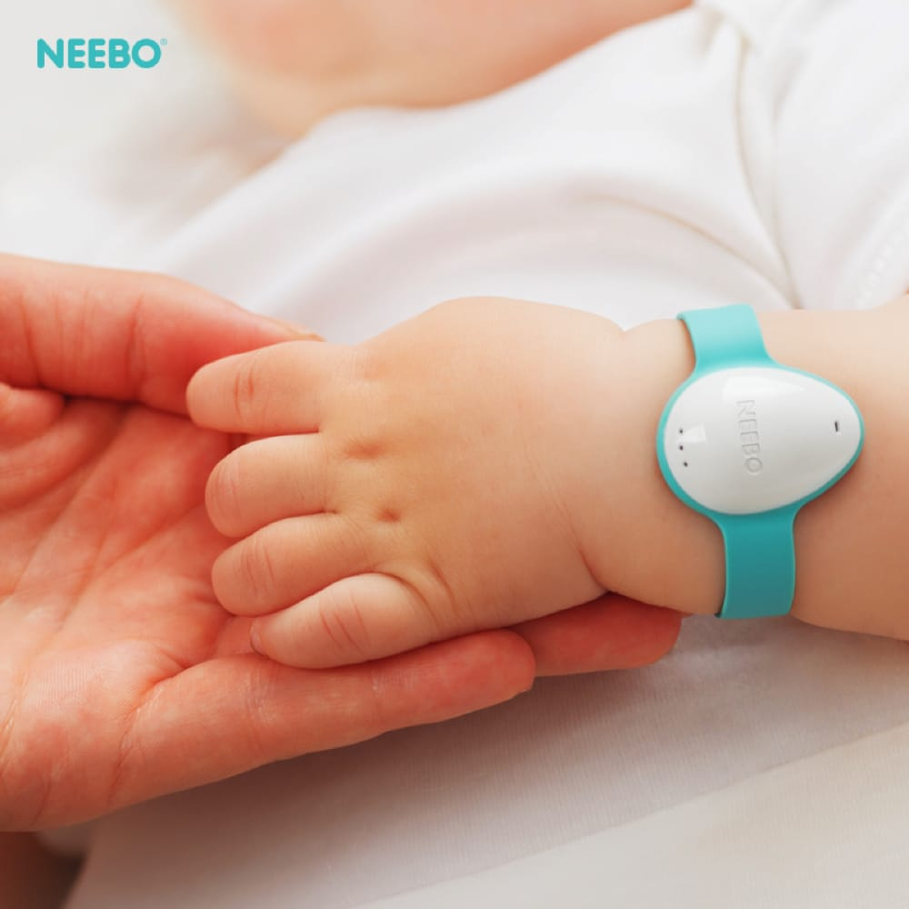
III. Fabrication de l’appareil
4) De la musique et une Lumiere apaisante essaye de rassurer l’enfant
1) Le bébé pleure pour ce faire comprendre
2) Le bracelet détecte les cris de l’enfant
3) Un message indique au parents ce que le bébé attend
Alerte !
Votre bébé à faim

Slide 8
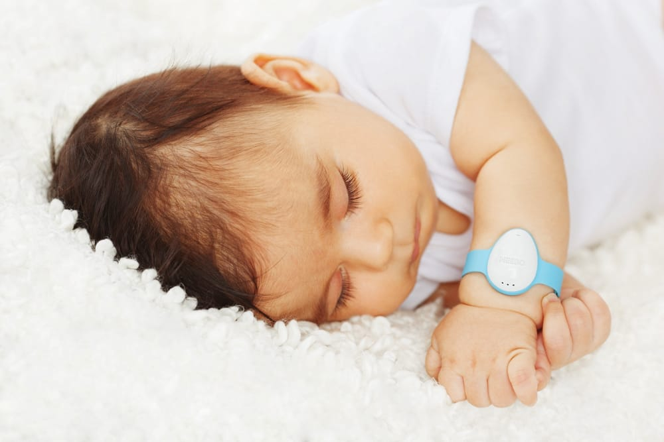
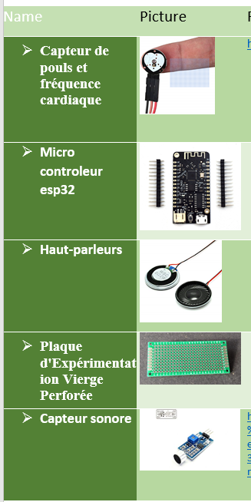
IV. Fonctionnalités du bracelet connecté
Capteur de fréquence sonore Arduino
Capteur d’intensité sonore
Capteur de mouvement (camera, prise de photo) pour vérifier l’expression facial du bebe
Un variateur lumineux et sonore
Un système d’éclairage tamisé
Pour des soucis de temps on a choisi de nous concentrer sur la réalisation du bracelet connecté de sorte qu’on puisse déterminer le moment où l’enfant pleure.
permettre aux parents de réagir rapidement
Identifier les raisons qui poussent le bébé à pleurer
On estime à 50 euros le coût total du dispositif.

Slide 9
Merci pour votre attention !

